Slide 1
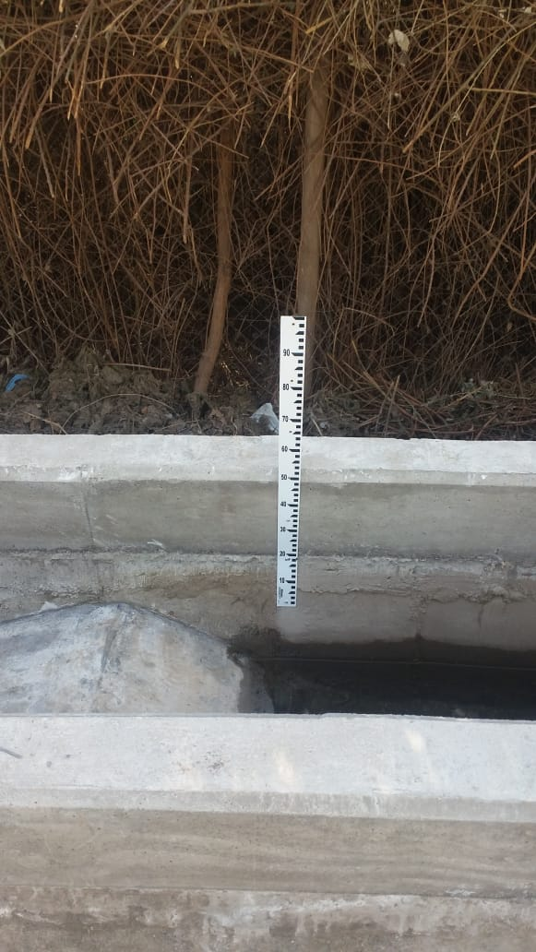
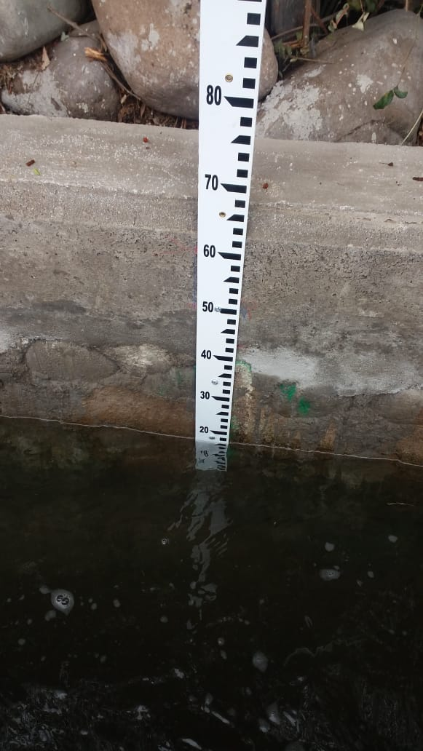
Reunión Informativa de Presidente de Comunidades de Agua de la Junta de Vigilancia del Río Putaendo 08 de Noviembre 2019

Slide 2
Informe Situación Hídrica del Valle Situación Actual y Proyecciones de Caudal en el Río y Acumulación de Embalse

Slide 3
Cuadro de Información de caudales en el Río y acumulación en Embalse presentados en reunión anterior

Slide 5
En la reunión anterior presentamos una estimación de caudal en el río, entrega de Riego y acumulación en el embalse que hoy día podemos contrastar al menos en los meses de Septiembre y Octubre.
Los datos de caudal en el río, hoy han sido corregidos con las filtraciones, es decir, que el caudal en el río está considerando el ingreso al embalse más las filtraciones que tiene éste, dato que no habíamos integrado anteriormente. (Rafael Herrera)
Al comparar la estimación que teníamos para el mes de Septiembre y Octubre, que consideraba entre un 25 a un 30% de menor caudal del año histórico, podemos apreciar que el caudal real es incluso más bajo que éste.

Slide 6
Si analizamos en detalle el mes de Octubre, en el gráfico podemos apreciar:
-Caudal Real
-Caudal Estimado Mes
-Caudal Histórico Más Bajo (1997)

Slide 8
Como se puede apreciar en el gráfico, la estimación de un 30% menos de caudal que el año más deficitario, no fue suficiente.
El déficit real alcanzó a un 42% menos que el caudal histórico más bajo.
Esto nos revela que nos enfrentamos al peor año de caudal en el río que hayamos conocido en la historia de los registros del Río Putaendo.

Slide 9
Qué nos espera para el resto de la temporada?

Slide 10
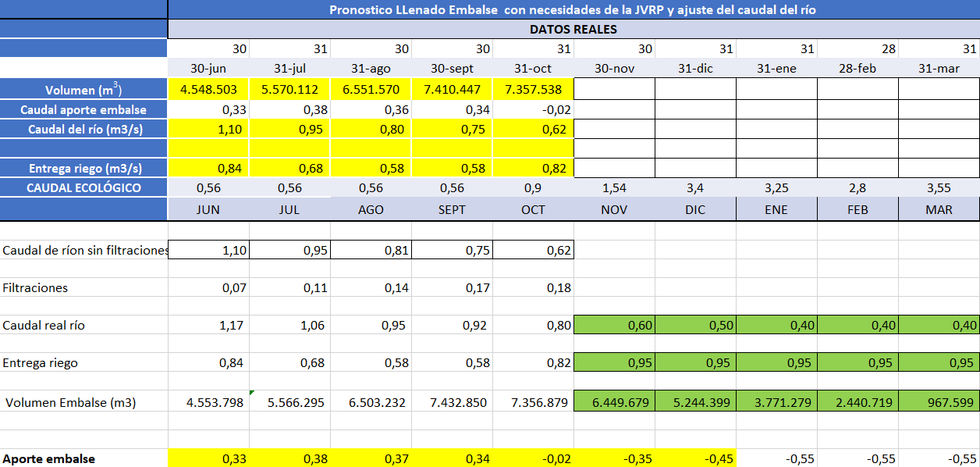

Slide 11
El volumen del embalse a fines de Octubre es de 7.350.000 Litros aprox, y de éste mes hemos estado ya consumiendo aguas embalsadas. Como se puede apreciar en el gráfico en Septiembre teníamos 7.430.000 Litros.
La proyección de caudal en el río, es realmente difícil de estimar ya que no existen datos en la historia que reflejen un año como éste.
Generalmente el río tenía su peack de caudal en la primera quincena de Diciembre para luego ir bajando constantemente.
Hoy en día, al ver los datos de Septiembre y Octubre, se puede apreciar que el peack estuvo en Septiembre, y en Octubre empezó a disminuir, lo que se espera que siga pasando hasta finales de temporada.

Slide 12
Por lo tanto, se ha realizado una estimación de caudal para los próximos meses, que va en disminución como se aprecia en el Cuadro anterior.
Hay que aclarar que esta estimación es un tanto subjetiva, ya que no tenemos antecedentes de datos históricos donde apoyarnos.
Pero volvemos a ponernos en un escenario bastante pesimista. Sin embargo, no se puede descartar incluso que los caudales sean menores a éstos proyectados.

Slide 13
La situación descrita anteriormente, hace necesario modificar los volúmenes de agua entregados al canal unificado para riego.
Por lo tanto el caudal de 1,3 m3 planificados para entrega entre Diciembre-Enero-Febrero es imposible mantenerlo.
Sólo podemos aspirar a mantener de aquí al resto de la temporada, el caudal que hoy estamos entregando, que son 950 Litros/Seg. En el mismo sistema de turnos y con la ayuda de la extracción de Pozos.

Slide 14
POZOS

Slide 16
Como anunciamos anteriormente, hemos realizado todas las gestiones y reuniones frente a los organismo públicos como la DOH, DGA y MOP, para lograr la autorización de usos de los pozos DOH y la autorización de extracción de aguas amparados en el decreto de escasez hídrica decretado por el gobierno, lo que ha sido fundamental para la operación de estos pozos.
Debemos informar que esto ha sido largo y tedioso. Nos han impuesto exigencias difíciles de cumplir y hemos gastado tiempo valioso apelando a autoridades para lograr que estos convenios puedan llevarse a cabo. Sin ir más lejos, recién en el día de ayer se logró firmar el Convenio con la DOH para utilizar los pozos.

Slide 17
Sin embargo, tenemos que comunicar que en una de las reuniones de la Mesa del Agua con el entonces subsecretario del Ministerio de Obras Públicas, Señor Lucas Palacios, logramos conseguir la construcción de dos nuevos pozos para Putaendo, los cuales hemos definido que se construyan en la parte alta del valle, cercano a la ciudad de manera que estos puedan aportar caudal a canales distintos a los que ya existen.

Slide 19
El año pasado comenzamos con la habilitación del Pozo Los Molinos, que significó hacer retiro de la bomba, una limpieza y desarrollo del pozo, para este año se realizó la prueba de bombeo, compra e instalación de la nueva bomba, quedando el pozo operativo en esta semana con un excelente caudal de entrega, estimado sobre los 80 Litros/seg.
Esto ha significado una inversión importante, estimada en $50.000.000 aprox.
Estamos trabajando para poder incluir estos costos de habilitación, en un proyecto para ser financiado por INDAP. Esperamos que esto tenga éxito.

Slide 21
La habilitación del nuevo pozo nos permitirá aumentar las horas disponibles para venta, llegando aproximadamente a las 300.

Slide 22
Venta Horas de Pozo

Slide 23
La extracción de las aguas subterráneas de pozo para las ventas, es posible bajo el decreto de escasez hídrica para la mayoría de los pozos que usamos, ya que estos no tienen derechos inscritos.
La DGA puede autorizar extracciones en pozos sin derechos inscritos, sólo bajo un decreto de escasez hídrica.
Sólo en un pozo de propiedad de la Junta (Los Molinos) tiene derechos inscritos y podemos utilizarlo cuando se estime conveniente.
Por lo tanto es el decreto de escasez hídrica el que nos permite tener el caudal que disponemos para la entrega de agua para nuestros agricultores.

Slide 24
Distribución de las Horas de Pozo

Slide 25
La distribución de la venta de estas horas disponibles a través de la Junta de Vigilancia, se realiza por medio de un prorrateo entre las horas disponibles a la venta y los derechos de agua que tiene cada accionista.
Esto permite entregar el recurso de forma equitativa y con la máxima transparencia.

Slide 26
Distribución de las Ventas de Horas de Pozo en la Presente Temporada

Slide 27
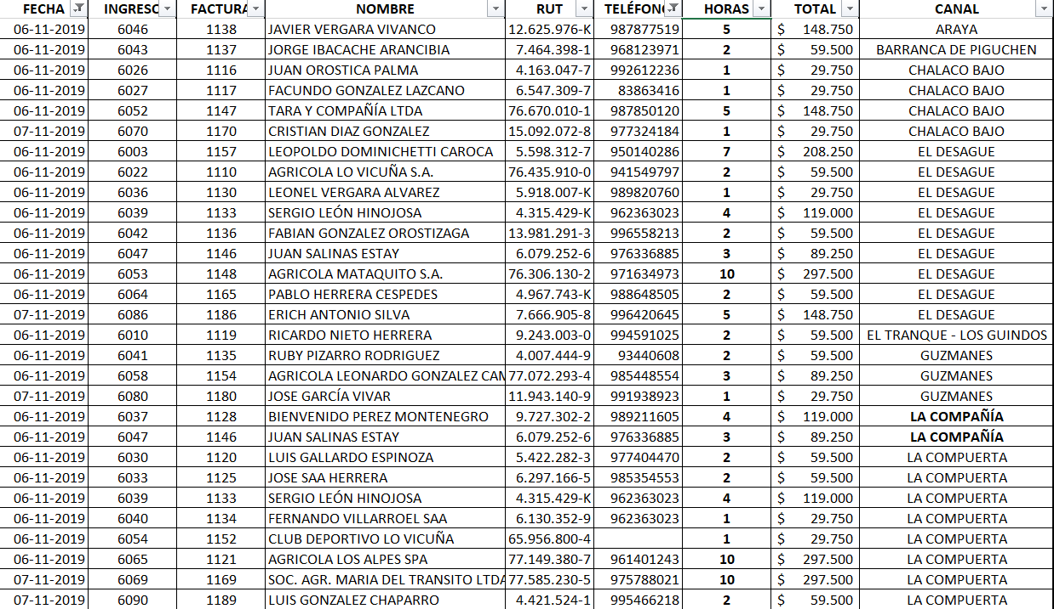

Slide 28
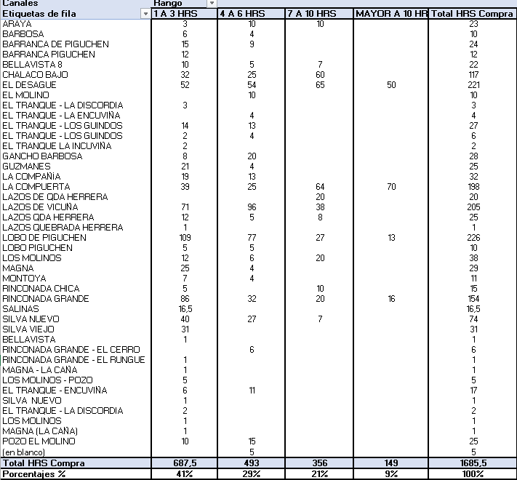

Slide 29
Como se puede apreciar en la primera planilla, se observa el registro que se hace al momento de la compra de las horas por parte del agricultor, donde se registra la fecha, número de ingreso, Nombre de persona, Rut, Teléfono, Horas Compra, Valor y Canal asociado.
En la segunda planilla, se puede apreciar la distribución de venta de horas de acuerdo a la cantidad de horas que compra cada agricultor:

Slide 30
Se puede apreciar que el mayor número de compras está en los agricultores que compran en el rango de 1 a 3 horas, seguido por los que compran en el rango de 3 a 6 horas.
El Grupo 1 y 2 anteriormente mencionado concentra el 70% de las horas compradas.
Esto permite ver con total transparencia la distribución de las ventas de horas.

Slide 31
Costos de Horas de Pozo

Slide 32
En este punto, cabe destacar lo siguiente:
El valor que se cobra a los regantes por la hora de pozo, constituye ni más ni menos, que la suma de los costos asociados a la extracción del recurso y a su gestión dentro de la red de canales de la Junta de Vigilancia del Río Putaendo.
Debido a su naturaleza la Junta de Vigilancia es una institución sin fines de lucro, por lo tanto no puede cargar a éste costo una utilidad, es por eso que el valor de la hora de pozo se ajusta solamente a los costos incurridos.
Dentro de estos costos asociados se encuentran:
Instalación y desinstalación de transformadores y tableros
Cuidadores de Pozos
Energía
Como se puede apreciar en la siguiente lámina, el balance de los ingresos y egresos de la temporada pasada.

Slide 34
El valor de la hora neto del año pasado alcanzó a $21.008,4 vendiéndose 1748 Horas.
Para esta temporada como ya saben, el valor de las horas de pozo ha incrementado su valor a $25.000 neto. Esto se ha debido al aumento en los costos de Energía durante el año pasado.
El porcentaje de aumento fue realizado con antecedentes aportados por Chilquinta Energía a la Junta de Vigilancia.
A la fecha hemos recibido solamente la primera factura asociada al primer mes de consumo y los cálculos preliminares indican que el cobro está bajo el costo. Esperamos que con el aumento de horas de venta podamos equilibrar esta ecuación.

Slide 35
Dentro del convenio con la DOH, nos comprometemos a informar a ésta entidad pública de los detalles de esta operación de venta de horas de pozo, que incluye el cuadro anteriormente expuesto, el listado de venta por canal y regante con sus respectivos números de horas compradas más la medición de los niveles estáticos y dinámicos de los pozos. Esto se puede observar en las siguientes planillas.

Slide 36
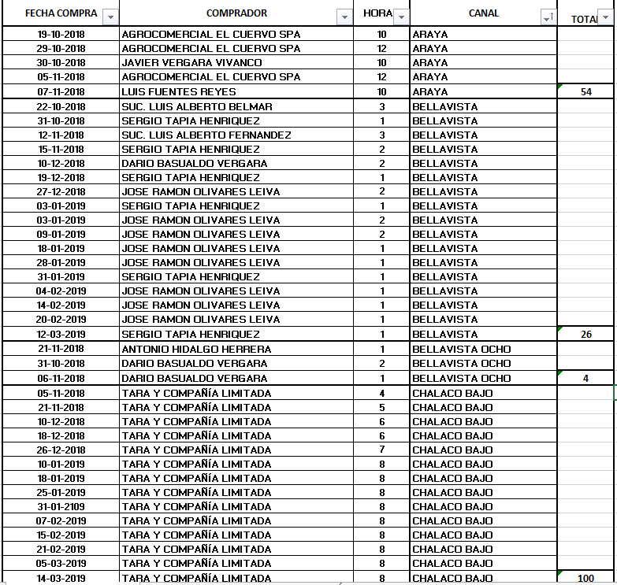

Slide 37
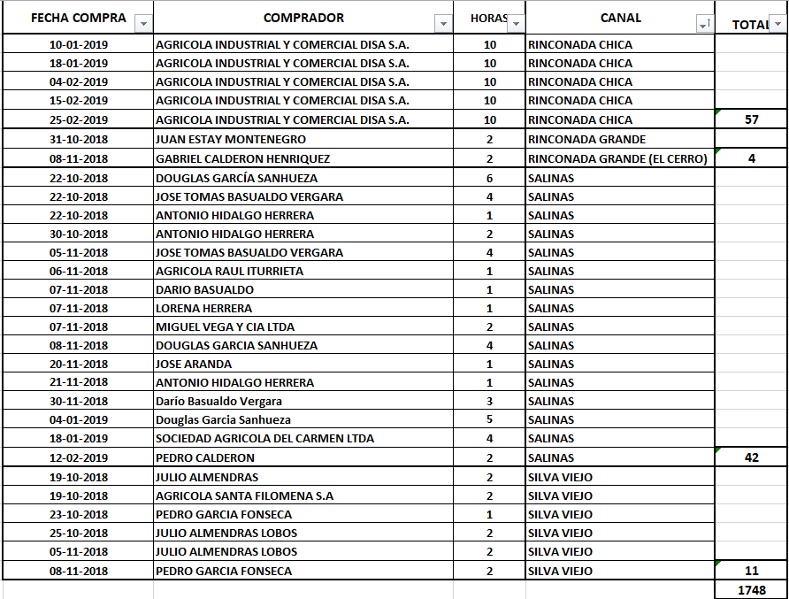

Slide 38
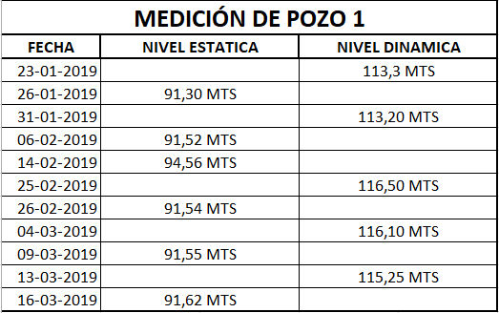
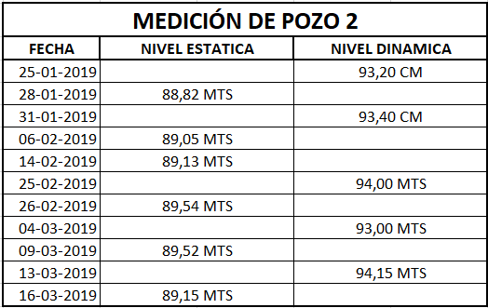

Slide 39
Asesoramiento Legal

Slide 40
Este sistema de venta de horas de pozo, que llevamos desarrollando por varios años y que tanto beneficio nos ha entregado para enfrentar los años de sequía es un sistema inédito, original desarrollado por esta Junta de Vigilancia que comienza a llamar la atención de las autoridades que nos han pedido poder compartirlo.
Es por esto que hemos pedido a nuestro asesor legal, don Carlos Ciappa, hace un par de semanas un estudio en derecho de este sistema.
Aunque el estudio no está terminado, he pedido que nos comparta algunos puntos iniciales de este estudio, que permiten visualizar que estamos haciendo lo correcto.

Slide 41
Las Juntas de Vigilancia son organizaciones privadas, que ejercen un rol público que consiste en administrar un sistema de reparto de aguas que tiene sus orígenes en la Colonia y cuya primera expresión normativa data de 1908.
Si el Estado tuviese que hacerse cargo de este sistema, le costaría millones de pesos que no ha destinado para tales efectos. Es por eso que se ha entregado a las personas que tienen derechos de agua, debidamente organizadas.
La principal función de las Juntas de Vigilancia es tomar las medidas necesarias para que los derechos de agua sometidos a su control puedan ser abastecidos con la fuente natural que aprovechan.

Slide 42
En este sentido, las Juntas de Vigilancia podrán adquirir o administrar bienes que les permitan alcanzar los fines de la organización. En este sentido, se encuentra permitido por la normativa que las juntas puedan suscribir convenios, adquirir bombas, medidores, transformadores o cualquier otro bien que permita la extracción de aguas, para efectos de distribuirla entre sus administrados.
Como ya hemos dicho, esa distribución no puede tener fines de lucro, pero la Junta sí se encuentra autorizada a cobrar los gastos que de ello provengan.

Slide 43
Luego, las aguas provenientes de las medidas adoptadas por las Juntas, deberán ser repartidas a prorrata de las acciones de los miembros de la misma, que tengan interés en ellos. Y serán dichos usuarios quienes deberán contribuir en proporción a los costos que de ello se deriven.

Slide 44
Consideraciones Finales

Slide 45
En este año de extrema sequía, donde la labor del celador Don Luis Carmona y su ayudante que se han mantenido con una alta presión de trabajo, quisiera pedir a todos los Presidentes y Regantes prestar el mayor apoyo posible a la gestión de ellos.
Por otro lado, quiero agradecer a los Directores y Presidentes de Canal por la colaboración prestada, que es de gran ayuda para lograr los objetivos de un equipo de trabajo.
Por último, también pedir un estricto cumplimiento a los turnos de canal y los términos de agua que le corresponda a cada agricultor, de manera de no crear conflictos innecesarios y no dañar a los agricultores que se puedan ver afectados por este no cumplimiento.

